Slide 1
TC 170 ATIVIDADE GAMIFICADA EM SAÚDE: ENTENDENDO AS VIROSES E SEUS MÉTODOS DE TRANSMISSÃO E PREVENÇÃO COMO ATIVIDADE LÚDICA NO ENSINO DE CIÊNCIAS E BIOLOGIA
Graça Regina Armond Matias Ferreira
Doutoranda UFBA/PPGEFHC- Prof.ª EMITEC/SEC/BA e Colégio Municipal GREPIAL - graca.matias@educacao.ba.gov.br
Sandra Lúcia Pita de Oliveira Pereira
Mestranda UFBA/PPGEFHC - Prof.ª EMITEC/SEC/BA e Colégio Montessoriano sandra.pita@educacao.ba.gov.br
Salvador, 18 de Setembro de 2017

Slide 2
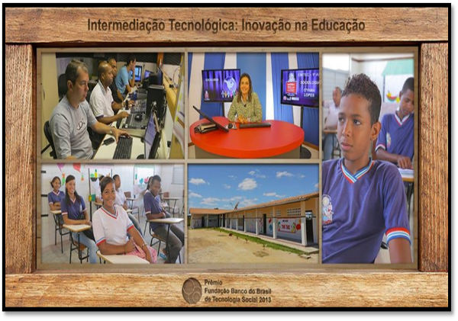
O EMITEC
Ensino Médio com Intermediação Tecnológica.
Portaria nº 424/2011 de 21 de janeiro de 2011,
Funcionamento desde 2008 (EMC@MPO).
Áreas rurais e longuíquas da Bahia que não possuem ensino médio público.
Aulas ao vivo via satélite (Software IPTV).
CEMITEC – Centro de Referência em 2016.
Premio Tecnologia Social.
Link: http://ambiente.educacao.ba.gov.br/emitec/

Slide 3
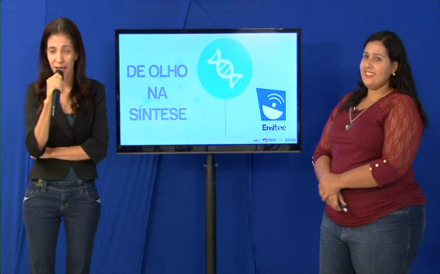
Estrutura pedagógica
Espaços de Aprendizagem/Aula:
Exposição de Conteúdos (60 a 50’);
Produção (20 a 10’);
Interatividade (10’).
Temáticas Norteadoras/Unidade.
Atividade Dirigidas e Culminância/Unidade.
Professoras:
GRAÇA REGINA MATIAS
DÉBORA VALVERDE

Slide 4
Pressupostos teóricos
Ludicidade
EaD
Jogo
Gamificação
Contextualização
Saúde

Slide 5
Pressupostos teóricos
Ludicidade desperta maior interesse por parte dos alunos sobre estes temas podendo servir de agente norteador ao currículo flexível (MORAN, 2000).
Os jogos propõem: colaboração e compartilhamento de estratégias; podem ser ferramentas eficientes, pois eles divertem enquanto motivam, facilitam o aprendizado e aumentam a capacidade de retenção do que é ensinado, exercitando as funções mentais e intelectuais do jogador (TAROUCO, 2004; TEIXEIRA, 2003; FERREIRA e PEREIRA, 2015).

Slide 6
Pressupostos teóricos
A gamificação utiliza princípios, elementos e design de jogos para alcançar os objetivos propostos. Além de explorar essa nova estratégia promove: aprendizagem; participação ativa; socialização e o trabalho de equipe; motivação e criatividade, senso crítico, competição sadia e prazer de aprender (PEREIRA e FERREIRA, 2016).
.

Slide 7
Gamificar NA EDUCAÇÃO é...
Propiciar a aquisição de condutas cognitivas e afetivas
Desafios e Metas sob ponto de vista de Game
Desenvolvimento de habilidades funcionais
Competição e Recompensa
Colaboração e Cooperação
Explorar a Ludicidade
Feedback constante
Propiciar atividades sociais
Ressignificar a aprendizagem

Slide 8
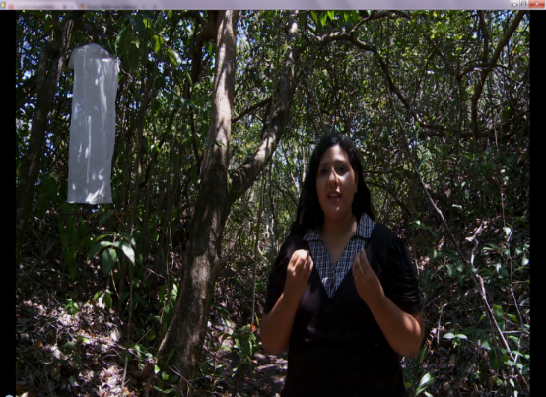
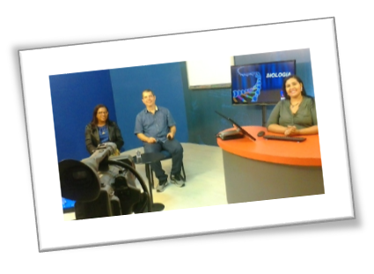
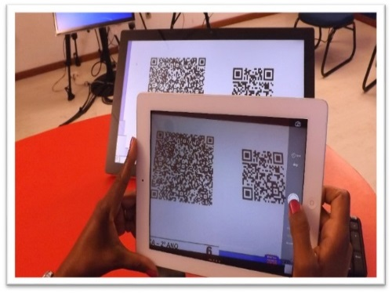
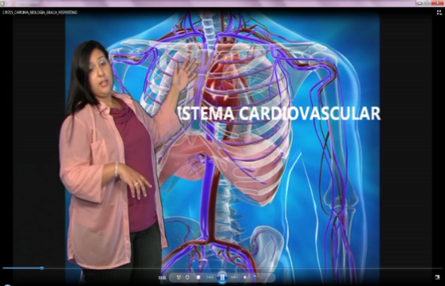
MOTIVAÇÃO
A gamificação como uma importante ferramenta para contextualizar os assuntos abordados nas aulas ocorridas nos estúdios, permitindo que o aluno ultrapasse a barreira do conteúdo teórico e perceba a utilização daquele tema no seu cotidiano.
Fonte: Arquivo Pessoal, 2015 e 2016

Slide 9
OBJETIVOS
Apresentar uma atividade moderna e motivadora como estratégia de ensino de ciências, através da temática “Vírus e Viroses” no eixo de Saúde, com o uso da gamificação, na educação básica.
Demonstrar as possibilidades de inclusão de práticas pedagógicas educativas no ensino de Ciências Naturais, na modalidade EaD, respeitando o currículo do ensino médio e da educação básica, utilizando-se para isso processos tecnológicos utilizados no Programa EMITEC/BA e validados na educação presencial no GREPIAL.

Slide 10
METODOLOGIA
Pesquisa ação (Atividade lúdica e interativa);
Exposição de aula – Vírus e Viroses (2 aulas);
Disponibilizados regras e níveis no AVA para que os alunos tivessem em mãos no dia da aula;
Realização da atividade gamificada - aulas de Biologia do EMITEC aos alunos do 2º ano em 2017 e Ciências (7ª ano) para validação.
Discussão no momento de Produção e Interação das aulas pelo chat.
Questionário e Narrativas da Experiência no Fórum.

Slide 11
RESULTADOS: A ATIVIDADE GAMEFICADA
Objetivo: Entender os métodos de transmissão de algumas doenças causadas por vírus, bem compreender algumas medidas preventivas e resposta do corpo às doenças.
Missão: Você está sendo atacado pelos vírus e sua missão é se proteger da melhor forma possível! Busque os personagens e as cartas escondidas nos arredores da escola para buscar as informações necessárias para os próximos passos bem como para sua sobrevivência. Boa Sorte!
Doenças: Gripe, HPV, HIV, Raiva, Sarampo, Febre Amarela, Dengue, Zika, Chicungunya, Hepatites Virais.

Slide 12
RESULTADOS: A ATIVIDADE GAMEFICADA
Desenvolvimento da Atividade: Cada grupo de alunos terá uma tarefa. Os alunos deverão organizar quem será cada personagem e para a população, será dividida em duas equipes. O objetivo é alcançar o maior número de pontos (cartas bônus) bem como “sobreviver” o maior número de pessoas da equipe. A cada 3 idas ao médico, sem o devido tratamento, o jogador não terá mais vidas, simulando a morte do paciente. Ganha a equipe que tiver o maior número de jogadores “saudáveis” e com maior numero de pontos possíveis.

Slide 13
RESULTADOS: A ATIVIDADE GAMEFICADA
Personagens:
Equipe de Saúde (Médico e Enfermeiros): responsável pela orientação dos procedimentos médicos envolvendo os diferentes tipos de vírus e reconhecimento dos mesmos.
Vetores/contaminantes (mosquitos, morcego, agulha contaminada, sexo sem camisinha, pessoa doente): sua função é infectar o maior número de pessoas possível.
População: os alunos deverão passar pelos cenários e tomar decisões baseados nas pistas encontradas, nos sintomas descritos, bem como a ação determinada pelos objetos escondidos, tais como: imunidade, contágio, infecção, dentre outros.

Slide 14
RESULTADOS: A ATIVIDADE GAMEFICADA
Cenários:
Posto de Saúde: lá você poderá tomar vacina, pegar preservativos e receber orientações necessárias.
Locais contaminados: área com pneus e latas expostas aos mosquitos transmissores de doenças; agulhas contaminadas e camisinhas fora da validade; água contaminada.
Residência/Escola: local neutro que os alunos precisam procurar as orientações e as pistas para receber pontos necessários e alcançar os objetivos.

Slide 15
RESULTADOS: A ATIVIDADE GAMEFICADA
Cartas:
Ações: determinam o que você deve fazer (ir ao médico, ir para a escola, ir para casa, visitar alguém, avançar ou regredir alguns passos);
Bônus: Cartas que te ajudam a ganhar pontos e elevar seu nível de vida, tais como: leite materno, alimentação saudável, atividade física, imunidade, camisinhas, estudar.
Revês: cartas que são prejudiciais e que te deixam doente (soltar mosquitos, não vacinar os animais, frequentar área de risco, sexo sem camisinha).

Slide 16
RESULTADOS: A ATIVIDADE GAMEFICADA
Algumas Cartas que que foram utilizadas durante a atividade gamificada.

Slide 17
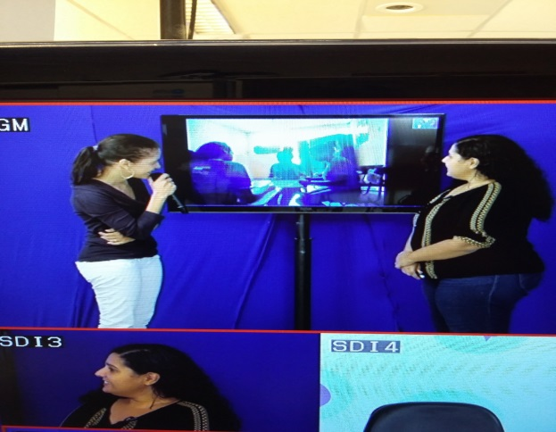
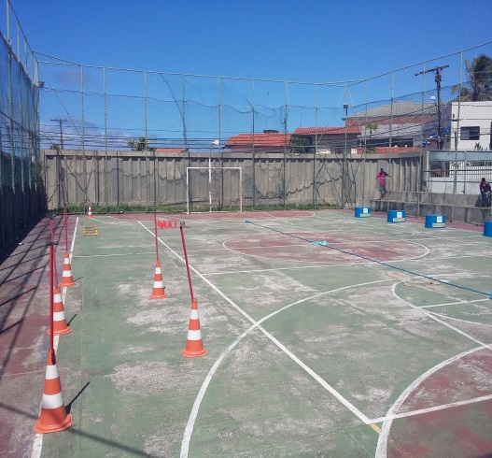
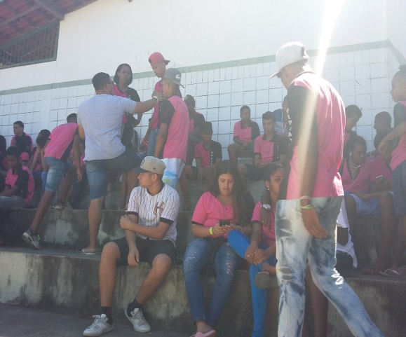
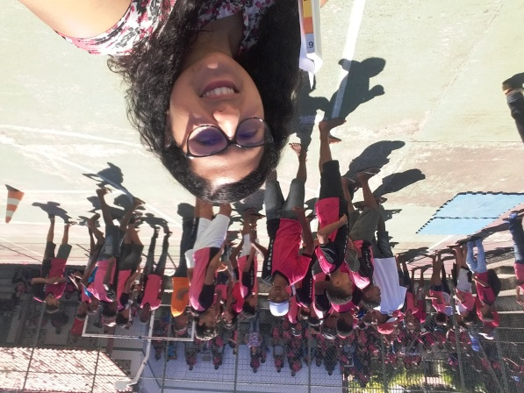
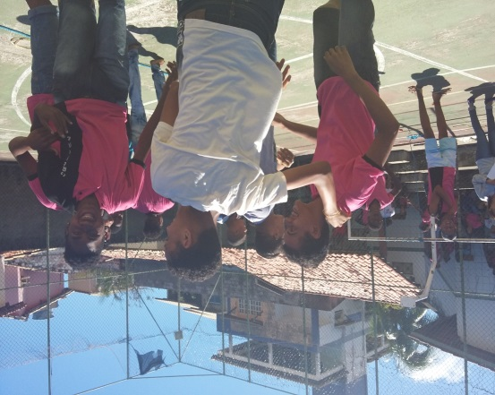
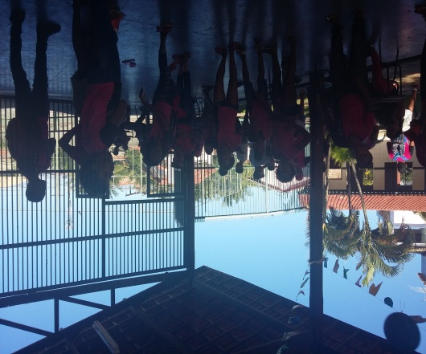
RESULTADOS: A ATIVIDADE GAMEFICADA
Algumas Imagens da Atividade através da EaD e também validada com os alunos no GREPIAL.

Slide 18
Considerações finais
Os resultados encontrados, conclui-se que permitiram realizar alguns ajustes na estratégia, mas permitiu que os alunos experimentassem essa abordagem e sugerissem
melhorias, tornando a ensino de ciência mais atrativo e contextualizado.
Os depoimentos revelam que os alunos tiveram grande interesse nas características estudadas, pois foram motivadas pelo recurso utilizado agora como uma ferramenta de aprendizagem no ensino de ciências.

Slide 19
Considerações finais
Para tanto, é preciso incentivo na criação e mais ferramentas em espaços de aprendizagem, pautados nesta justificativa de favorecimento ao aprendizado significativo, tanto de biologia quanto de outras disciplinas, principalmente se trabalhadas em forma de projetos pedagógicos de uma forma interdisciplinar e multidisciplinar, com diferentes contextos e narrativas, favorecendo a diversidade .
Sendo assim, o relato aqui apresentado é relevante como mecanismo de promoção do conhecimento, como também de desenvolver práticas para educação na área de Ciências Naturais e suas Tecnologias.

Slide 20
Convite.....
Aguardamos vocês!

Slide 21
referências
FERREIRA, G. R. A. M.; PEREIRA, Sandra Lúcia. Inclusão de Práticas Educativas como inserção tecnológica no ensino de Ciências da Natureza na modalidade EaD. In: CIAED Congresso Internacional ABED de Educação a Distância, Aguas de Lindoia, 2016.
MORAN, José Manuel. Atividades & Experiências: As múltiplas formas de aprender. In: Tecnologia na Educação: ensinando e aprendendo com as TIC’s. pg. 170 -173. Brasília: Ministério da Educação. 2005
PEREIRA, Sandra Lúcia; FERREIRA, G. R. A. M. O uso de dispositivos móveis como ferramenta motivadora da aprendizagem nas aulas de ciências. In: I Fórum de Associados ABED Núcleo Regional Salvador, 2015, Salvador. Avanços, Inovações, Experiências em Educação a Distância e Uso de Tecnologias. Salvador: ABED. Regional, 2015. v.01. p.35 40
TAROUCO, L. M. R., ROLAND, L. C., FABRE , M. C. J. M., KONRATH, M. L. P. Jogos educacionais, RENOTE - Novas Tecnologias na Educação , v. 2, n. 1. 2004.
TEIXEIRA, Luis Felipe B. (org.). Cultura dos jogos - Revista de comunicação e cultura Caleidoscópio. Lisboa, Edições universitárias Lusófonas, 2º Semestre 2003, nº 4, p. 9-23.

Slide 22
TC 170 ATIVIDADE GAMIFICADA EM SAÚDE: ENTENDO AS VIROSES E SEUS MÉTODOS DE TRANSMISSÃO E PREVENÇÃO COMO ATIVIDADE LÚDICA NO ENSINO DE CIÊNCIAS E BIOLOGIA
OBRIGADA!
Graça Regina Matias - graca.matias@educacao.ba.gov.br
Sandra Pita - sandra.pita@educacao.ba.gov.br
Salvador, 18 de Setembro de 2017

